Slide 1
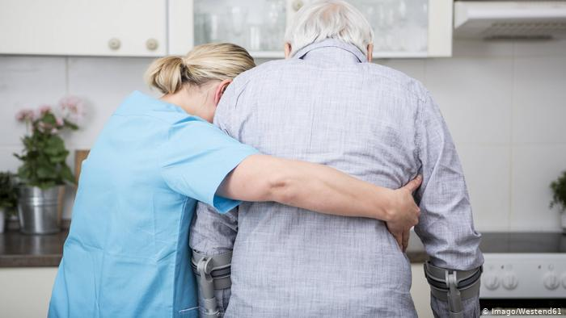
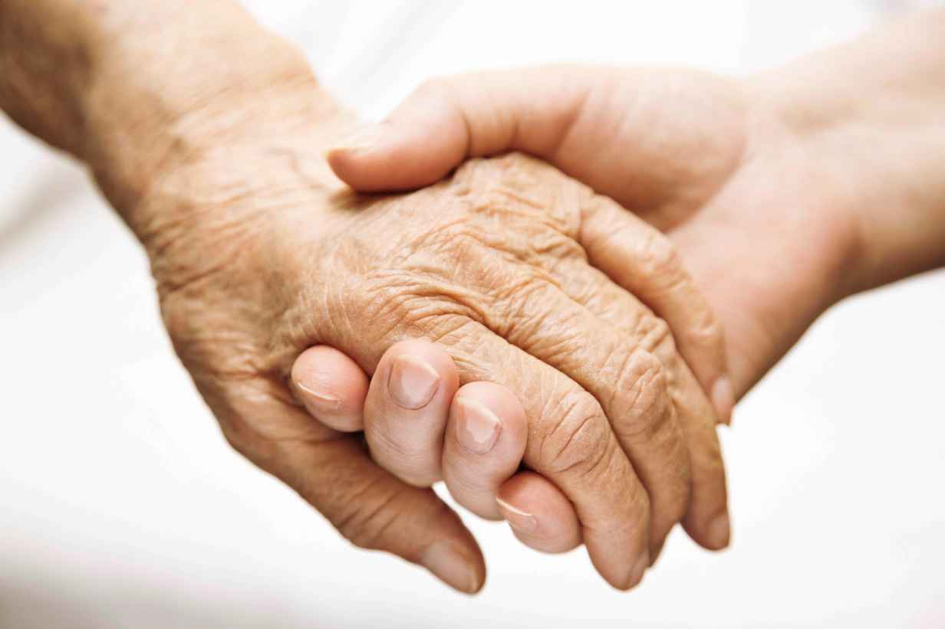
Основи догляду за хворими

Slide 2
Мета навчальної дисципліни: дати студентам знання з основ догляду за хворими та особами з інвалідністю при різноманітних захворюваннях, надати основні відомості та особливості при спостереженні за травною, дихальною, серцево – судинною, сечовивідною системами організму людини.

Slide 3
Завдання навчальної дисципліни:
Методичні: викласти теоретичні основи догляду за хворими та особами з інвалідністю та методологічні особливості застосування отриманих знань на практиці.
Пізнавальні: дати уявлення про сучасний стан розвитку основ догляду за хворими та особами з інвалідністю при різноманітних захворюваннях, озброїти знаннями закономірностей змін у стані здоров’я хворих при перебігу захворювань різноманітного ґенезу.
Практичні: дати змогу майбутнім фахівцям опанувати практичними навичками з даної дисципліни, які необхідні для того, щоб на науковій основі організувати процес догляду за хворими та інвалідами різного віку, обирати ефективні форми проведення профілактичних заходів та занять, що поліпшують стан хворих та інвалідів.

Slide 4
Теми лекційних занять з курсу «Основи догляду за хворими»
1. Загальні питання догляду за хворими. Основні типи лікувальних закладів та принципи організації їх роботи – 2 години.
2. Особиста гігієна хворого. Лікувальне харчування хворих – 2 години.
3. Вимір температури хворого і догляд за хворими, що лихоманять – 2 години.
4. Догляд за хворими та особами з інвалідністю із захворюваннями органів дихання – 2 години.
5. Догляд за хворими та особами з інвалідністю із захворюванням органів кровообігу, органів крови та кровотворних органів – 2 години.
6. Догляд за хворими та особами з інвалідністю із захворюваннями органів травлення та сечовиділення – 2 години.
7. Догляд за хворими похилого та старечого віку – 2 години.
8. Догляд за пацієнтами в перед– та післяопераційному періодах. – 2 години.

Slide 5
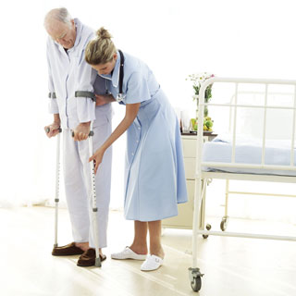
Теми практичних занять з курсу:
1. Основні типи лікувальних закладів та принципи організації їх роботи – 2 години.
2. Режим дня як лікувальний фактор. Види режимів. – 2 години.
3. Особиста гігієна хворого. Лікувальне харчування хворих. Вимір температури хворого і догляд за хворими, що лихоманять – 2 години.
4. Догляд за хворими із захворюваннями органів дихання та травлення – 2 години.
5. Догляд за хворими із захворюваннями органів сечовиділення – 2 години.
6. Догляд за хворими похилого та старечого віку – 2 години.
7. Догляд за травмованими та вмираючими хворими – 2 години.

